Slide 1
Pt.1 General System Design

Slide 2
Pt.1.1 Plan A——Full STM32
供电模块
OpenMV
电机模块
STM32
传感器
IMU
超声波

Slide 3
Pt.1.2 Plan B——Raspberry Pi 4B + STM32
供电模块1
超声波
电机模块
STM32
传感器
IMU
供电模块2
树莓派4B
相机

Slide 4
Pt.1.3 Plan C——STM32 + Remote Computation
供电模块
超声波
电机模块
STM32
传感器
IMU
OpenMV
PC
WIFI

Slide 5
Pt.2 Specific Module Design (Plan A)

Slide 6
Pt.2.1 Sensor Module
供电模块
OpenMV
电机模块
STM32
传感器
IMU
超声波

Slide 7
Pt.2.1 Sensor Module
供电模块
OpenMV
电机模块
STM32
传感器
IMU
超声波
Module | Communication | Power | Model | Amount
OpenMV | GPIO x2 | 5V | / | 1
IMU | I2C x2 | 3.3-5V | / | 1
ultrasonic | GPIO x2 | 5V | HC-SR04 | 2

Slide 8
Pt.2.1 Sensor Module
OpenMV
GPIO
STM32
IMU
供电模块
超声波

Slide 9
Pt.2.2 Motor Module
供电模块
OpenMV
电机模块
STM32
传感器
IMU
超声波

Slide 10
Pt.2.2 Motor Module
供电模块
OpenMV
电机模块
STM32
传感器
IMU
超声波
TODO：刷子转速确定与对应电机选型细化
Module | Communication | Power | Model | Amount
DC motor (wheel) | GPIO x3 | 12V | / | 2
DC motor (gripper) | GPIO x1 | 12V | / | 1
servo motor | GPIO x1 | 5V | / | 1

Slide 11
Pt.2.2 Motor Module
STM32
供电模块
GPIO (PWM+IO)
电机模块
电机驱动板
12V

Slide 12
Pt.2.3 Power Module
供电模块
OpenMV
电机模块
STM32
传感器
IMU
超声波

Slide 13
Pt.2.3 Power Module
供电模块
OpenMV
电机模块
STM32
传感器
IMU
超声波
Module | Power Input | Power Output | Model | Amount
Li-ion battery | / | 12V (output) | / | 1
power module | 12V | 1.25V + 3.3V + 5V | / | 1
motor driver board | 12V + 3.3 / 5V | / | / | 1

Slide 14
Pt.2.3 Power Module
舵机
5V
供电模块
3.3V + 5V
STM32 + 传感器
12V
锂电池
12V
电机驱动板

Slide 15
Appendix

Slide 16
A.1 Technical Norms

Slide 17
A.1 3D-model Technical Norms
Material | Color
PVC | White (Default)
TPU95 | Blue
TPU85 | Green
motor | Red
PLA | Orange
electronics | (Original)

Slide 18
A.2 Technical Documentations

Slide 19
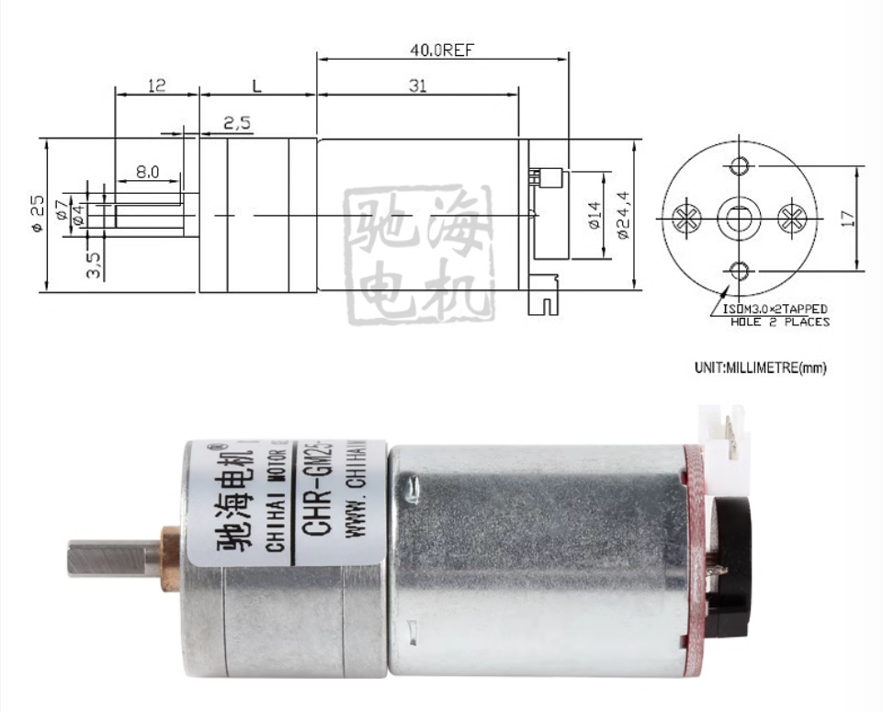
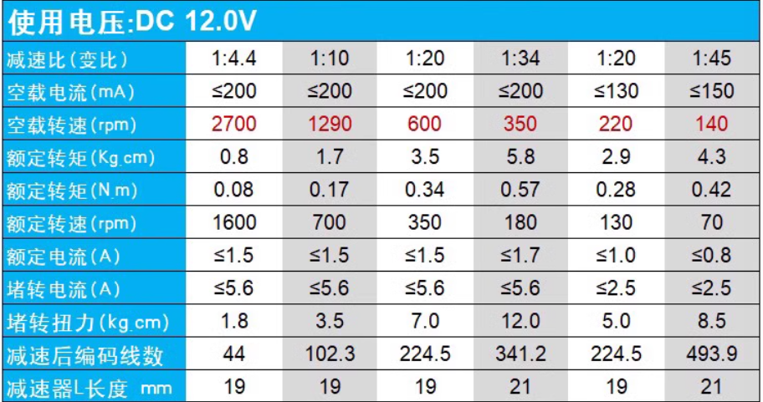
A.2.1 DC Motor
型号：CHR-GM25-370
电压：12V
减速比：1：34 （350转）
质量：≈100g
淘宝链接

Slide 20
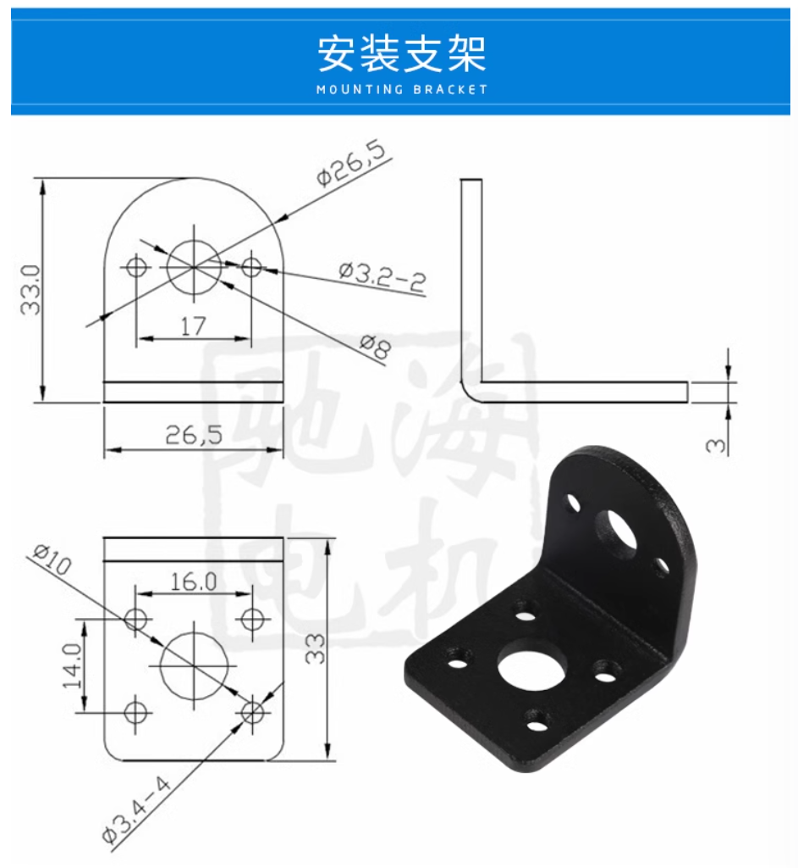
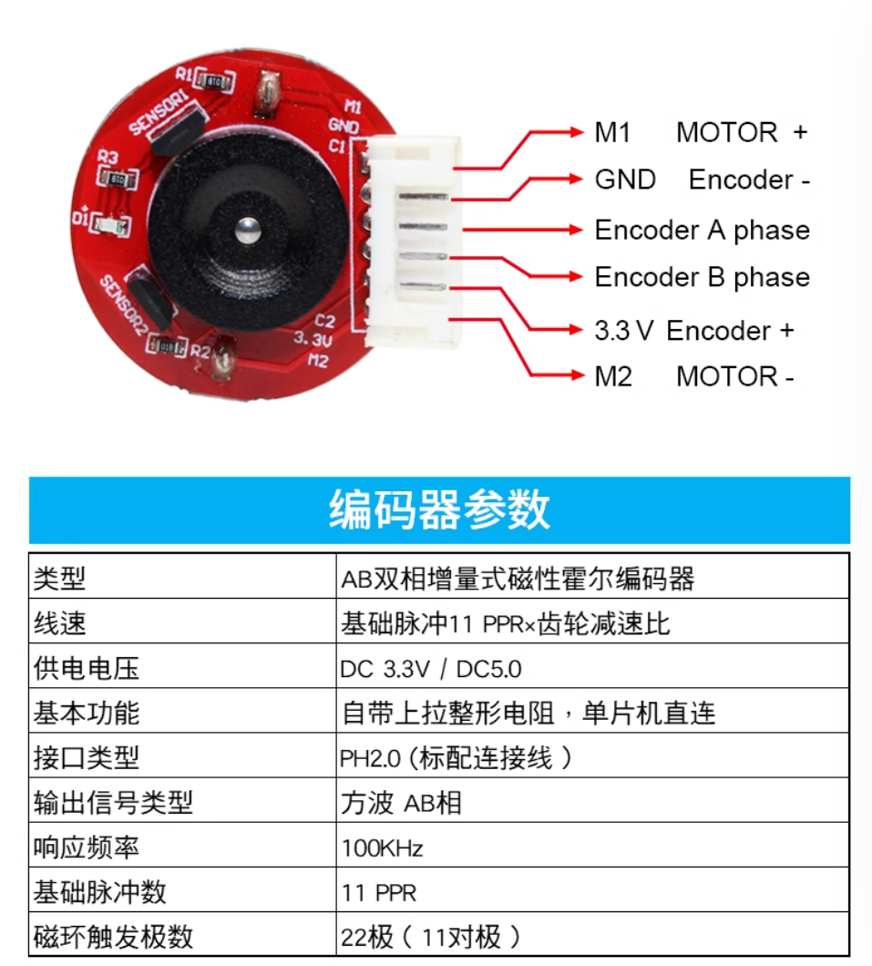
A.2.1 DC Motor

Slide 21
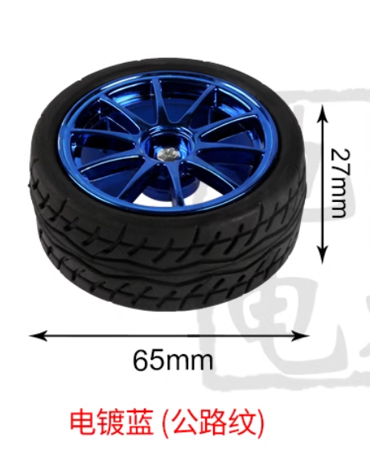
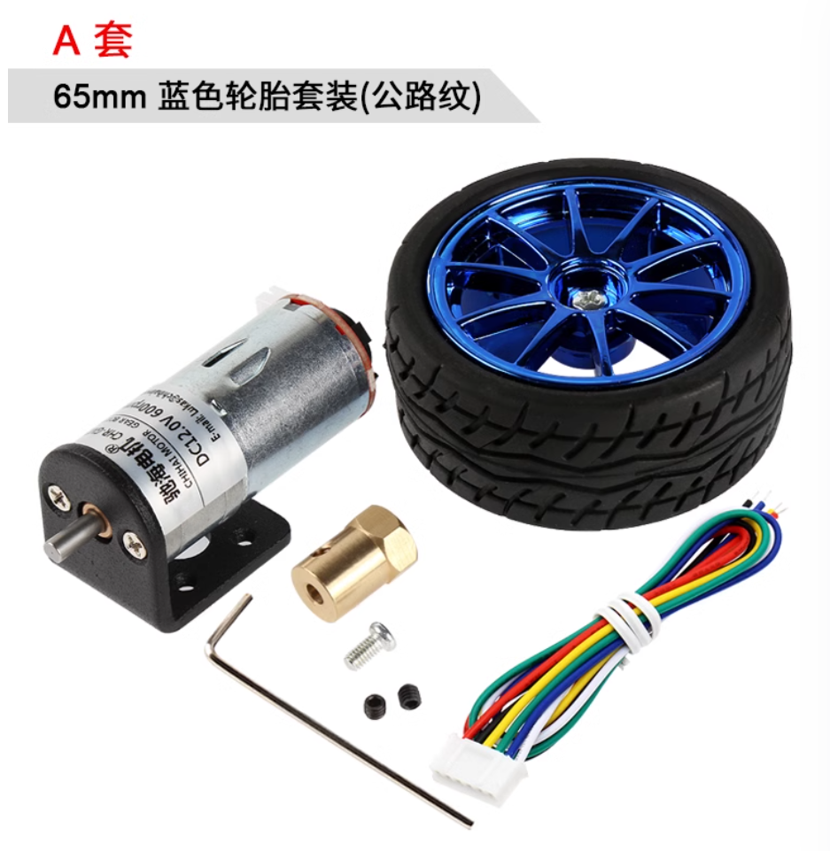
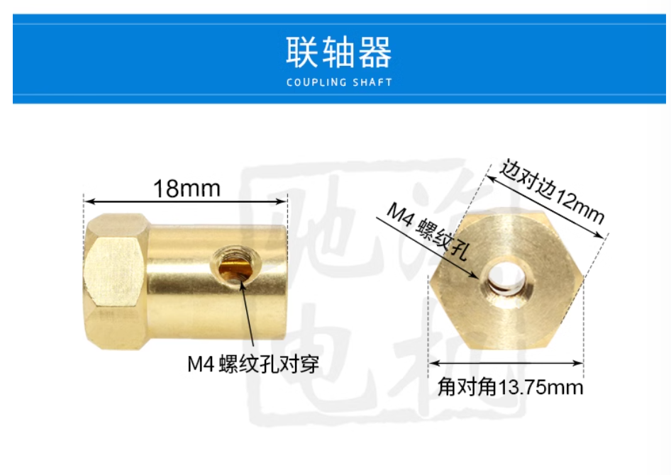
A.2.1 DC Motor

Slide 22
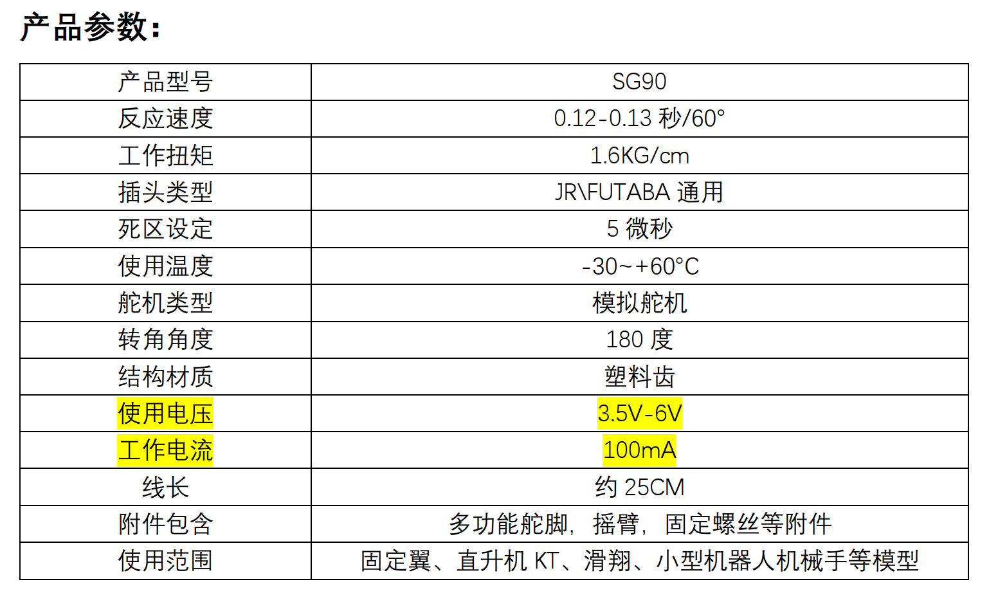
A.2.2 Servo Motor
型号：SG90
电压：3.5-6V (常用5V)
转角角度：180度
质量：9g
淘宝链接

Slide 23
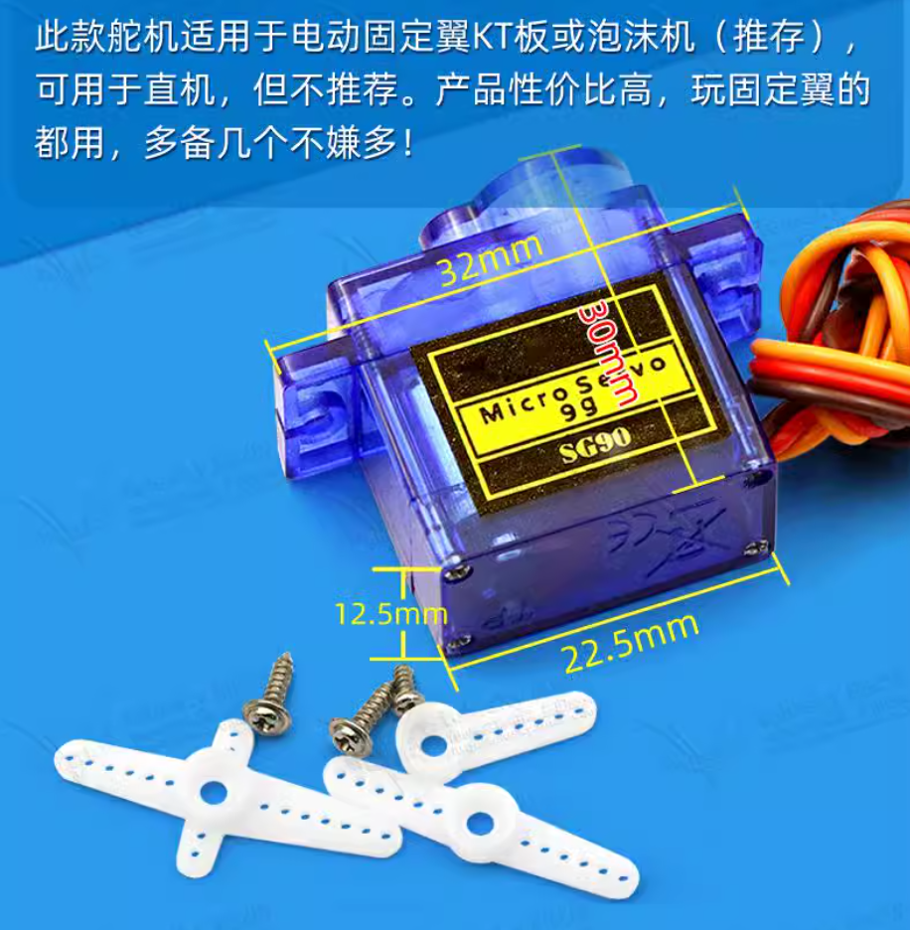
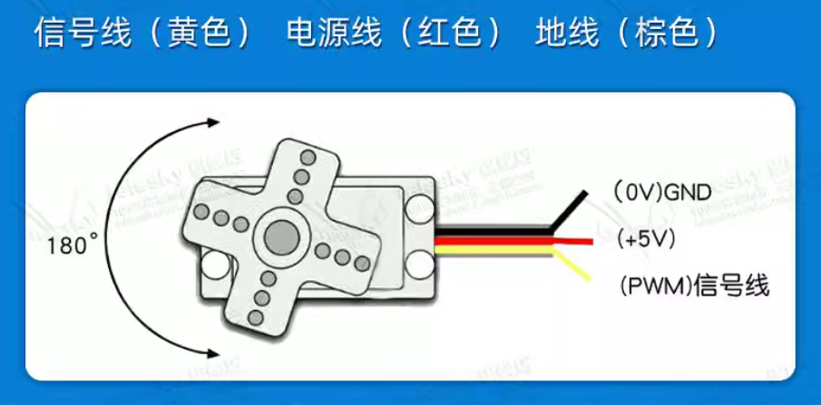
A.2.2 Servo Motor

Slide 24
A.2.3 DC Motor Driver Board
型号：SG90
电压：3.5-6V (常用5V)
转角角度：180度
质量：9g
淘宝链接

